Slide 1
Pohled /dohled nad výstavbou sítí v intervenčních oblastech
Obce
Kraje
MPO
ČTÚ
Operátoři
BCO

Slide 2
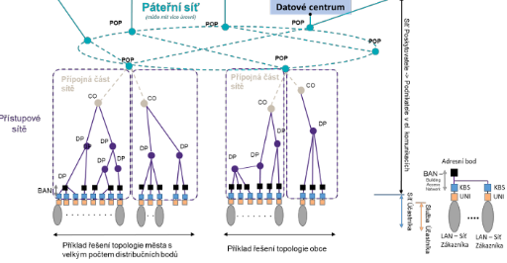
Zjednodušený přehled o struktuře sítě elektronických komunikací
Popis jednotlivých částí sítě:
Central Office – Centrální stanice je hlavní uzel Přístupové sítě. Jsou na něj připojeny jednotlivé Distribuční body, koncentruje jejich provoz do Přístupové sítě, napojující jednotlivé části Přístupové sítě do Přípojné části přístupové sítě.
Páteřní síť je síť koncentrující provoz z několika Přístupových sítí. Zajišťuje napojení těchto sítí na Peeringová centra, vlastní či cizí Datová centra a sítě ostatních Poskytovatelů
Přípojná část Přístupové sítě zajišťuje napojení/ konektivitu CO na Páteřní síť. Tato část může být i součástí tzv. Backhaulu
Distribuční bod (DP/DB), sdružovací bod v Přístupové síti, propojuje nebo koncentruje jednotlivé části konektivity na cestě ke koncovému bodu sítě. DP může být jak aktivní, tak pasivní
Přístupová síť, je síť koncentrující provoz účastníků či oblastí a zajišťuje jejich napojení prostřednictvím DP a CO na Páteřní síť. V přístupové části sítě může být za sebou několik Distribučních bodů tzv. DP. Součástí Přístupové sítě jsou veškeré technologie až pro předávací rozhraní Účastníkovi (Její součástí jsou i vnitřní rozvody BAN – Building Access Network – Přístupová síť v domě). V této části se budují tzv účastnické přípojky, které jsou vždy zakončeny buď koncovým bodem sítě.
Přístupový bod budovy, připojení adresního místa / objektu definující dostupnost objektu z pohledu sítí elektronických komunikací. V rámci objektu následně pokračuje síť tzv. BAN (Building Access Network) vnitřními rozvody budovy, které jsou součástí Přístupové sítě
Koncový bod sítě, místo předání služby Účastníkovi. Může být aktivním i pasivním rozhraním a může splývat s tzv. UNI Point of Presence je uzel sítě, ve kterém je umístěna přenosová technologie a rozhraní Páteřní sítě Poskytovatele.
https://mpo.gov.cz/cz/e-komunikace-a-posta/elektronicke-komunikace/koncepce-a-
strategie/narodni-plan-rozvoje-s iti-nga/analyza-stavu-rozvoje-siti-nga-v-cr---252745/

Slide 3
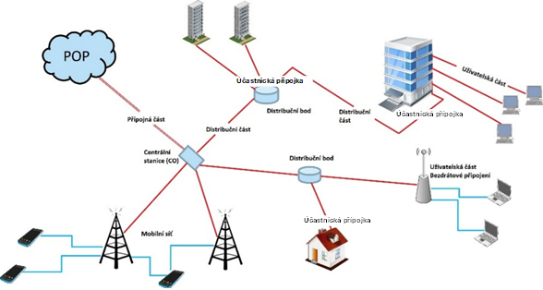
Zjednodušený přehled o struktuře sítě elektronických komunikací
PROČ O TOM MLUVÍ ?
Popis jednotlivých částí sítě:
Central Office – Centrální stanice je hlavní uzel Přístupové sítě. Jsou na něj připojeny jednotlivé Distribuční body, koncentruje jejich provoz do Přístupové sítě, napojující jednotlivé části Přístupové sítě do Přípojné části přístupové sítě.
Páteřní síť je síť koncentrující provoz z několika Přístupových sítí. Zajišťuje napojení těchto sítí na Peeringová centra, vlastní či cizí Datová centra a sítě ostatních Poskytovatelů
Přípojná část Přístupové sítě zajišťuje napojení/ konektivitu CO na Páteřní síť. Tato část může být i součástí tzv. Backhaulu
Distribuční bod (DP/DB), sdružovací bod v Přístupové síti, propojuje nebo koncentruje jednotlivé části konektivity na cestě ke koncovému bodu sítě. DP může být jak aktivní, tak pasivní
Přístupová síť, je síť koncentrující provoz účastníků či oblastí a zajišťuje jejich napojení prostřednictvím DP a CO na Páteřní síť. V přístupové části sítě může být za sebou několik Distribučních bodů tzv. DP. Součástí Přístupové sítě jsou veškeré technologie až pro předávací rozhraní Účastníkovi (Její součástí jsou i vnitřní rozvody BAN – Building Access Network – Přístupová síť v domě). V této části se budují tzv účastnické přípojky, které jsou vždy zakončeny buď koncovým bodem sítě.
Přístupový bod budovy, připojení adresního místa / objektu definující dostupnost objektu z pohledu sítí elektronických komunikací. V rámci objektu následně pokračuje síť tzv. BAN (Building Access Network) vnitřními rozvody budovy, které jsou součástí Přístupové sítě
Koncový bod sítě, místo předání služby Účastníkovi. Může být aktivním i pasivním rozhraním a může splývat s tzv. UNI Point of Presence je uzel sítě, ve kterém je umístěna přenosová technologie a rozhraní Páteřní sítě Poskytovatele.
https://mpo.gov.cz/cz/e-komunikace-a-posta/elektronicke-komunikace/koncepce-a-
strategie/narodni-plan-rozvoje-s iti-nga/analyza-stavu-rozvoje-siti-nga-v-cr---252745/

Slide 4
Výstavbový proces dnes – jak ho podat?
Stavba drobná §
NSZ 283/2021Sb.
Stavba jednoduchá § NSZ 283/2021Sb.
Stavba ostatní §
NSZ 283/2021Sb.
Liniový zákon §
LZ 416/2009Sb.
Liniový zákon § 2i(1)
LZ 416/2009Sb.
Liniový zákon § 2i(6)
LZ 416/2009Sb. a Z. 23/2025
Zákon o dráhách
Z. 266/1994 Sb.

Slide 5
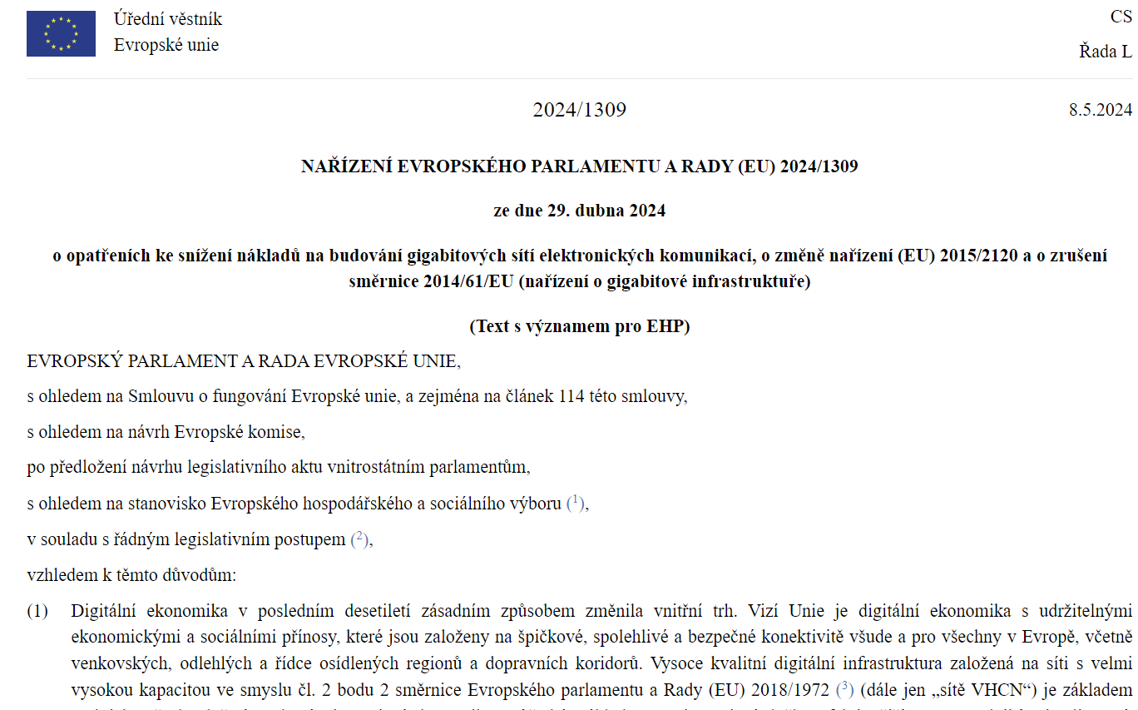
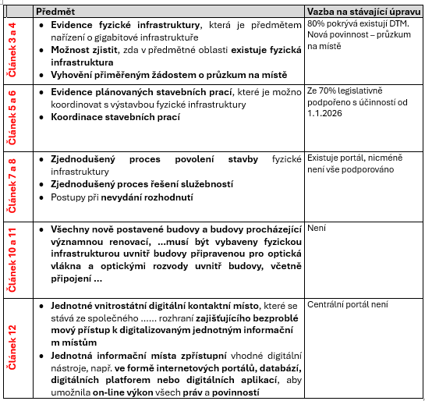
GIA
Nařízení Evropského parlamentu a Rady (EU) 2024/1309
ze dne 29. dubna 2024 o opatřeních ke snížení nákladů na budování gigabitových sítí elektronických komunikací, o změně nařízení (EU) 2015/2120 a o zrušení směrnice 2014/61 EU (nařízení o gigabitové infrastruktuře).
Notes:
Zásada subsidiarity | Fakta a čísla o Evropské unii | Evropský parlament (europa.eu)
Zásada subsidiarity
Zásada subsidiarity, zakotvená ve Smlouvě o Evropské unii, vymezuje podmínky, za jakých má činnost Unie v rámci její nevýlučné pravomoci přednost před činností členských států.
Právní základ
Čl. 5 odst. 3 Smlouvy o Evropské unii (SEU) a Protokol (č. 2) o používání zásad subsidiarity a proporcionality.
Cíle
Zásada subsidiarity a zásada proporcionality upravují výkon pravomocí Evropské unie. V oblastech, které nespadají do výlučné pravomoci EU, chrání zásada subsidiarity pravomoc členských států přijímat rozhodnutí a opatření a také opravňuje Unii jednat, nemůže-li být cílů zamýšlené činnosti „z důvodu jejího rozsahu či účinků“ uspokojivě dosaženo na úrovni členských států, nýbrž jich může být lépe dosaženo na úrovni Unie. Začlenění této zásady do Smluv EU má v souladu se zásadou blízkosti, kterou dále stanovuje čl. 10 odst. 3 SEU, také za cíl přenést výkon pravomoci na úroveň, která je co nejblíže občanům.

Slide 6
Základní členění sítí elektronických komunikací z pohledu dotační a povinné výstavby
 | Pevné sítě elektronických komunikací dle zákona č. 127/2005 Sb. | Mobilní sítě elektronických komunikací dle zákona č. 127/2005 Sb | Kdo
Neveřejné sítě elektronických komunikací (definice uvedena v Národním plánu rozvoje sítí VHCN) | 45.,46.,47. Výzva IROP Neveřejná síťová Infrastruktura | Demonstrativní aplikace ekosystému sítí 5G pro chytrá města, obce a regiony | MMR
Veřejně dostupné sítě elektronických komunikací dle zákona č. 127/2005 Sb | OPPIK II a IV. NPO OPTAK | NPO bílá místa NPO koridory | MPO
Ostatní závazky stavět |  | Aukce 5G Dokrývání bílých míst | ČTÚ

Slide 7
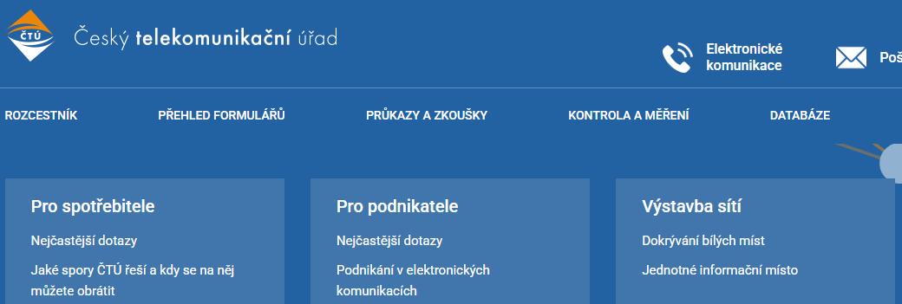
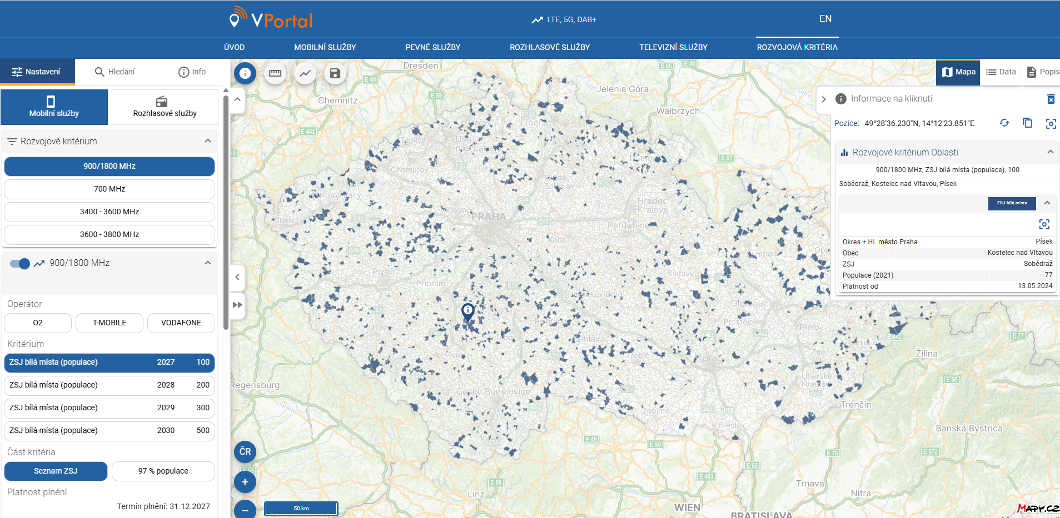
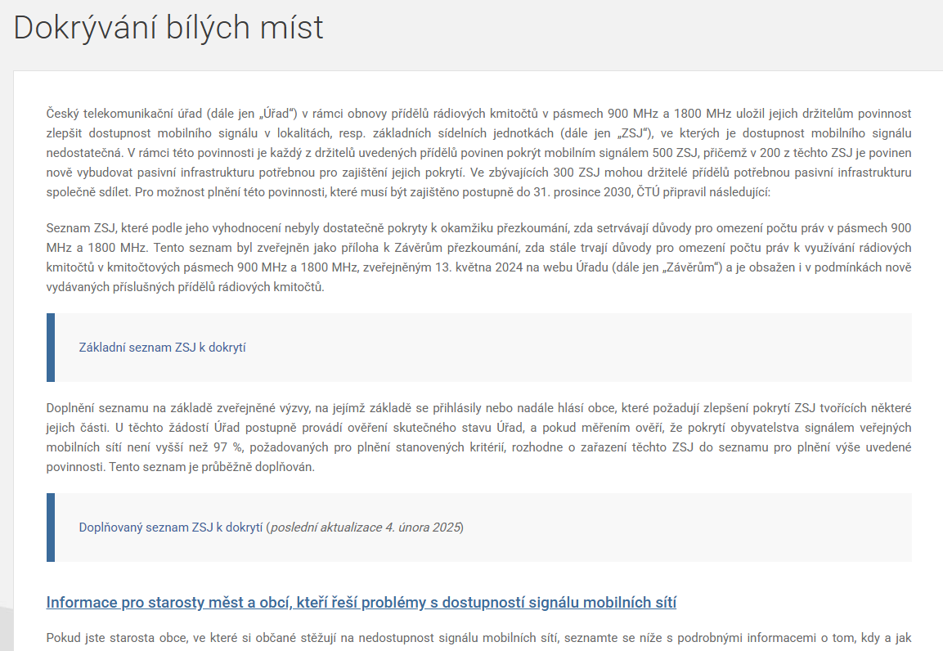
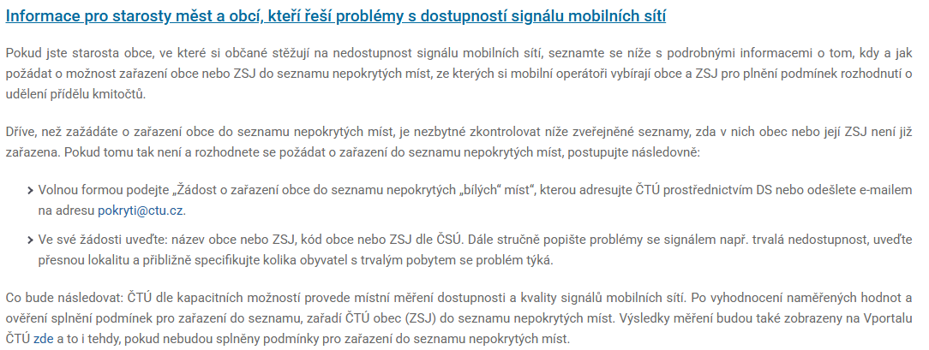
Mobilní pokrytí dokrývání
https://ctu.gov.cz/dokryvani-bilych-mist

Slide 8

Dotační / podporované oblasti
https://bcocz.maps.arcgis.com/apps/instant/sidebar/index.html?appid=b0a9566bbc624f2f873532176c5b9bf6

Slide 9
Dotační / podporované oblasti
Projekty:
  Projekty mobilních sítí: MPO
  Projekty pevných sítí: MPO, seznam na stránkách BCO
Oblasti dokrývání mobilních sítí:
  Dokrývání mobilních sítí: ČTÚ, seznam a doplňkový seznam na stránkách ČTÚ
  Dokrývání železničních koridorů: MPO, seznam a vyhlášení na webu MPO (IX. výzva NPO)
Oblasti podpory z ... *
  I. výzvy OP TAK: MPO, seznam a podrobnosti na verejnakonultace.mpo.gov.cz
  III. výzvy NPO "5G Venkov": MPO, seznam a vyhlášení na webu MPO
  I. výzvy NPO: MPO, vyhlášení na webu MPO, seznam oblastí na verejnakonzultace.mpo.gov.cz
* v této mapě pouze jako neinteraktivní mapové vrstvy

Slide 10
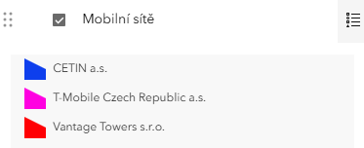
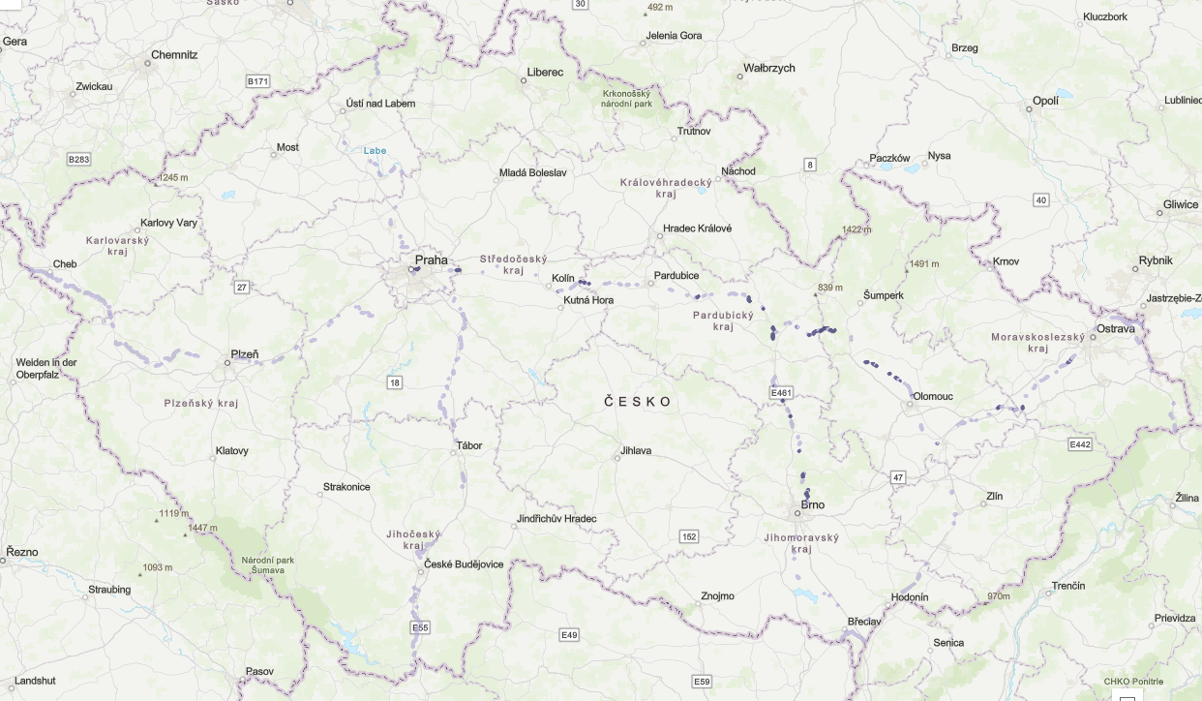
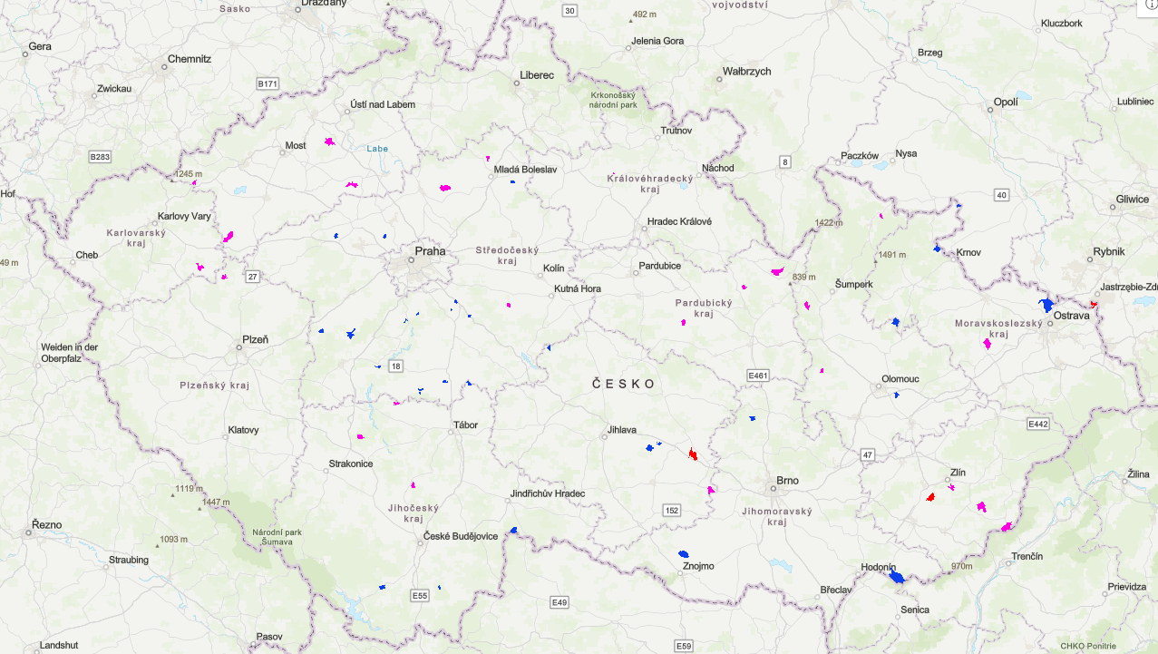
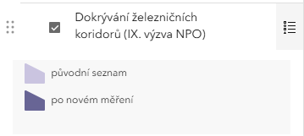
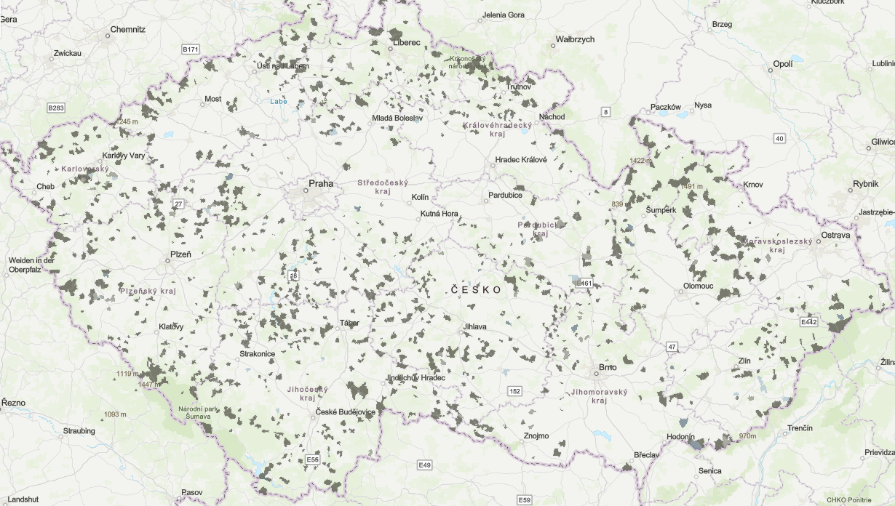
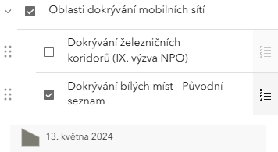
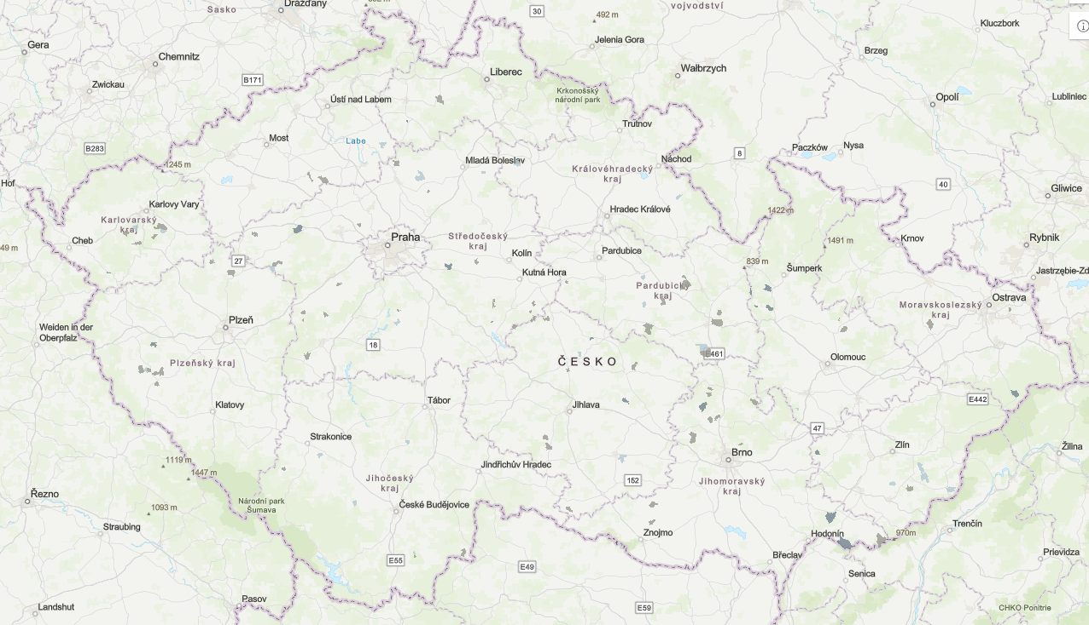
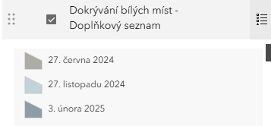
Dotační / podporované oblasti
  III. výzvy NPO "5G Venkov a Železniční koridory
Oblasti dokrývání mobilních sítí:

Slide 11
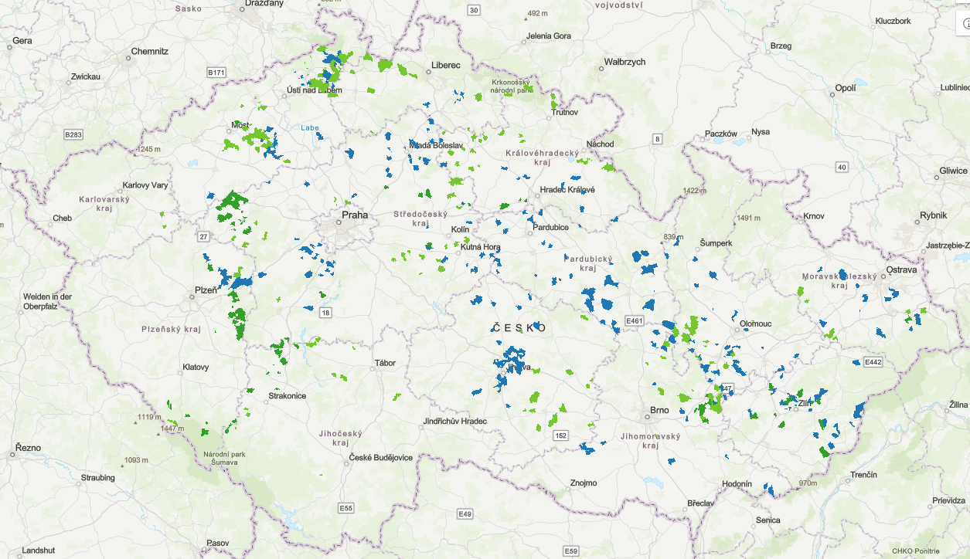
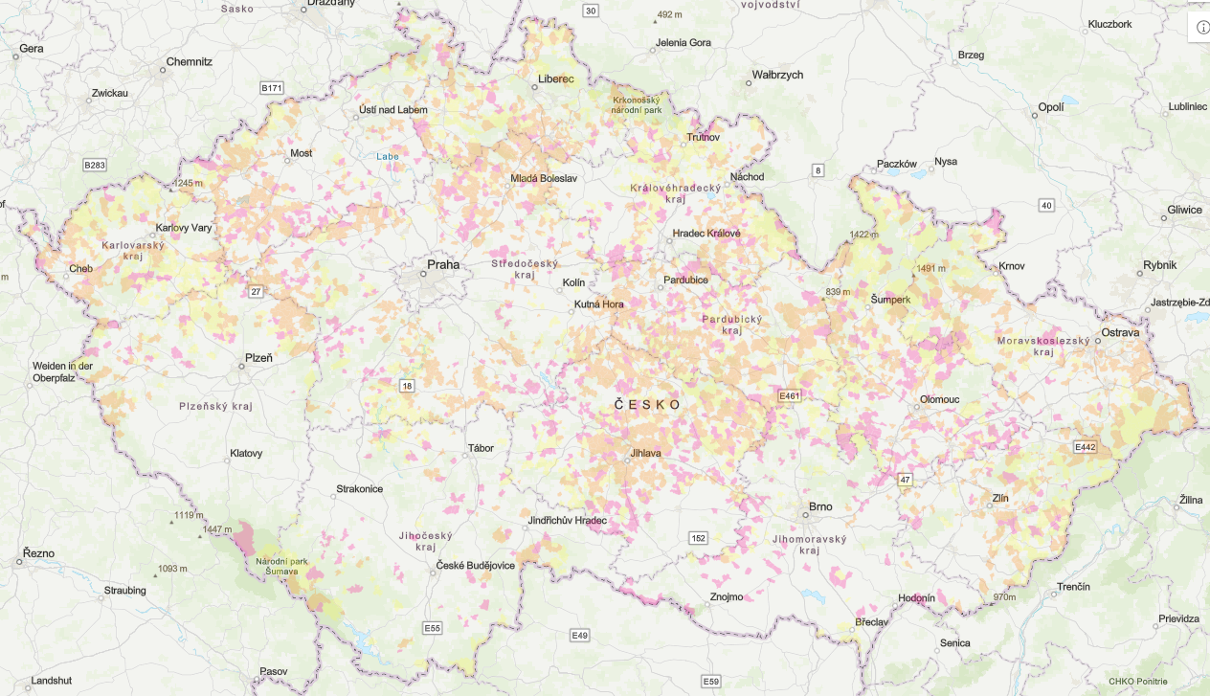
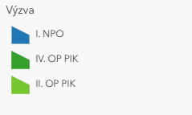

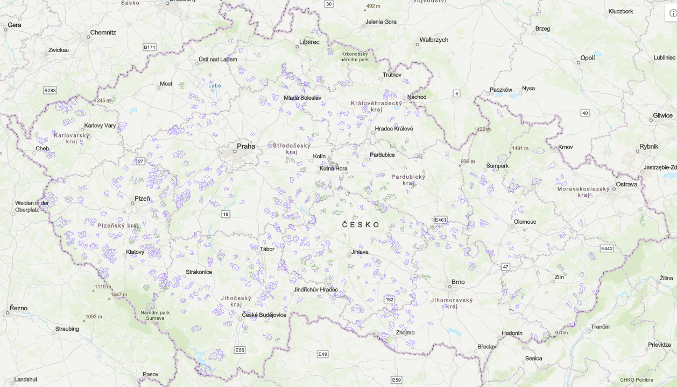
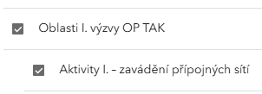
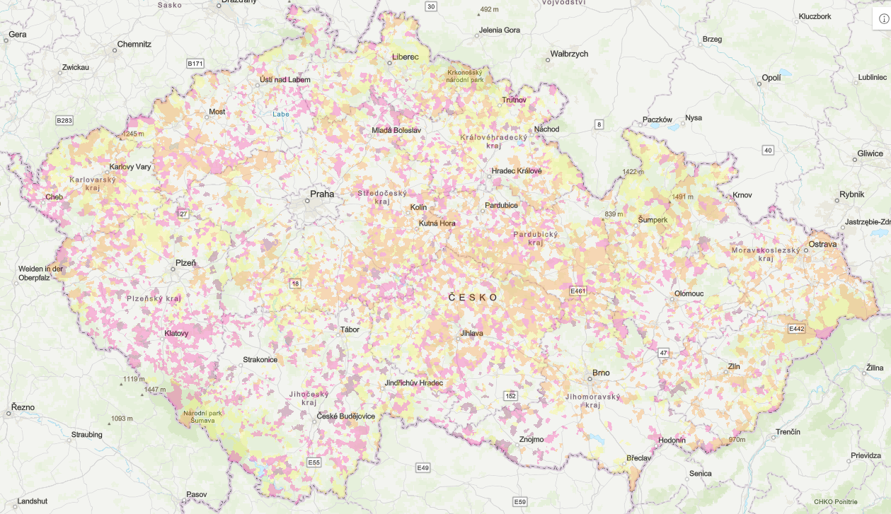

Dotační / podporované oblasti
Dotační výzvy pevné sítě

Slide 12
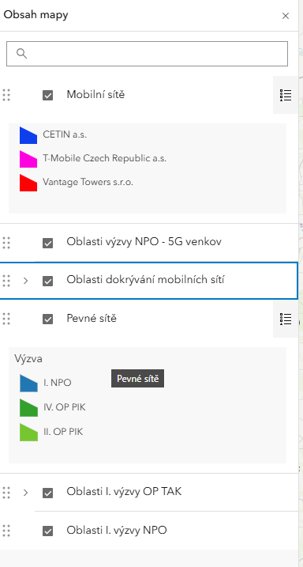
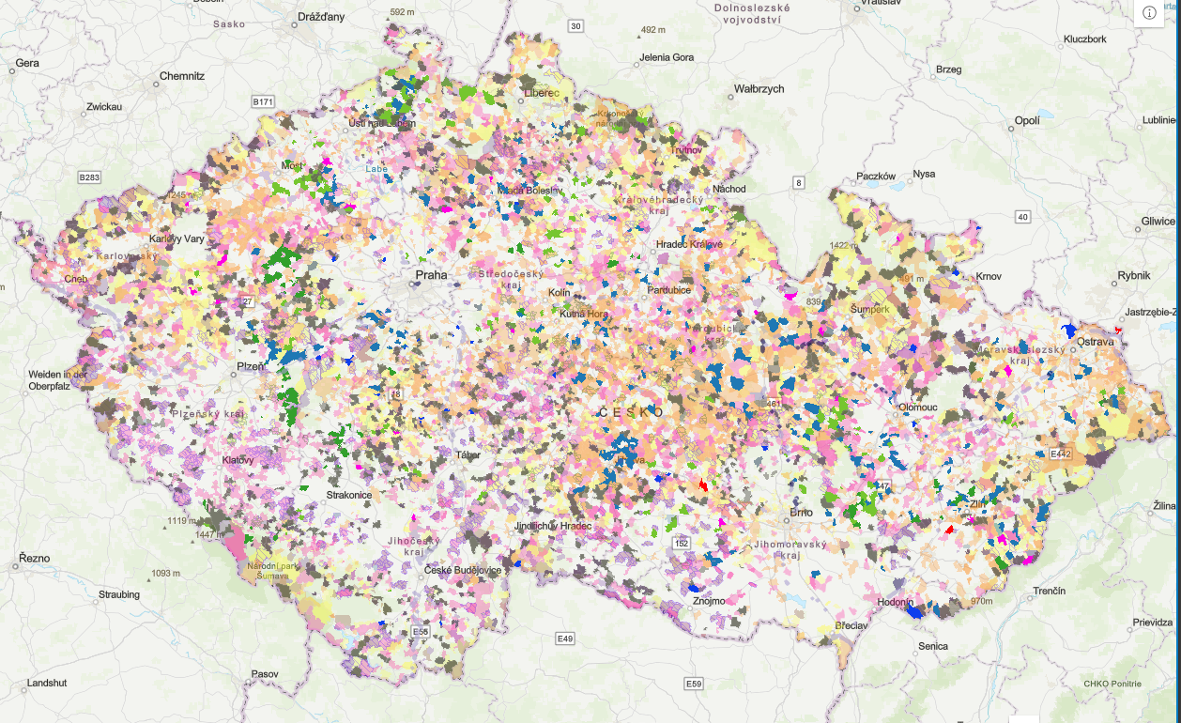
Dotační / podporované oblasti

Slide 13
Dotační / podporované oblasti
https://bcocz.maps.arcgis.com/apps/instant/sidebar/index.html?appid=b0a9566bbc624f2f873532176c5b9bf6

Slide 14
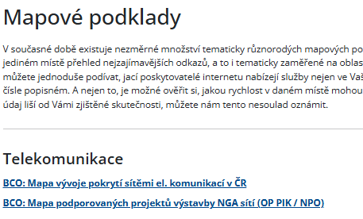
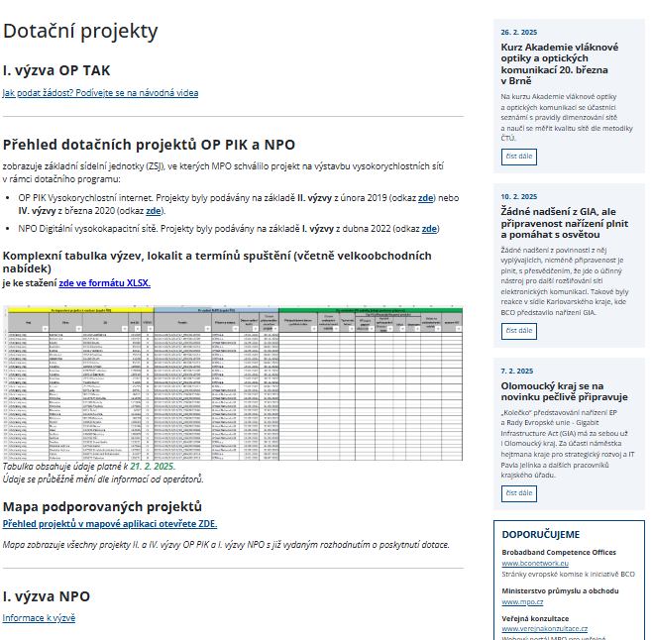
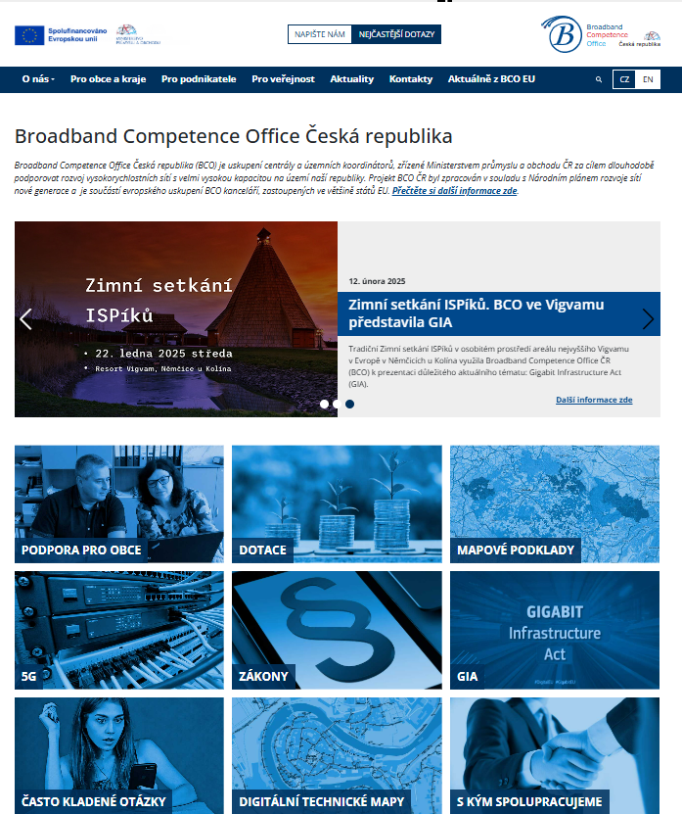
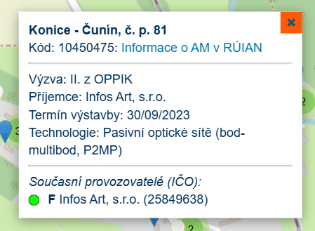
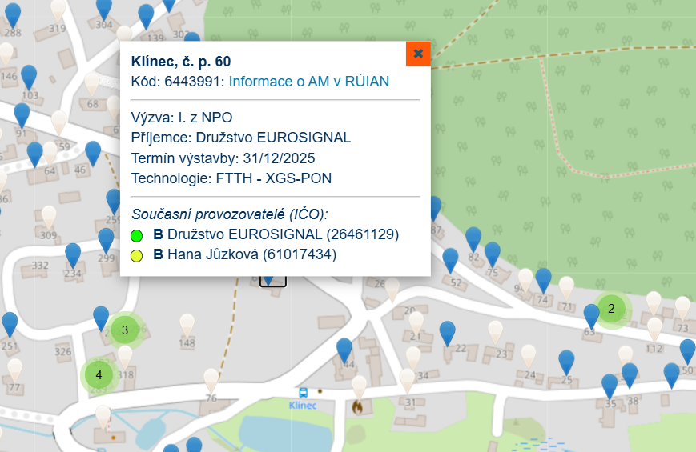
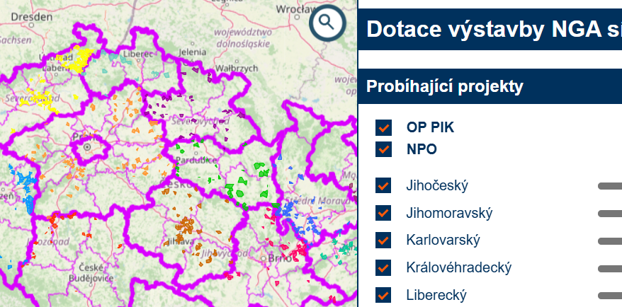
Mapa pokrytí
https://bcocz.maps.arcgis.com/apps/instant/sidebar/index.html?appid=b0a9566bbc624f2f873532176c5b9bf6

Slide 15
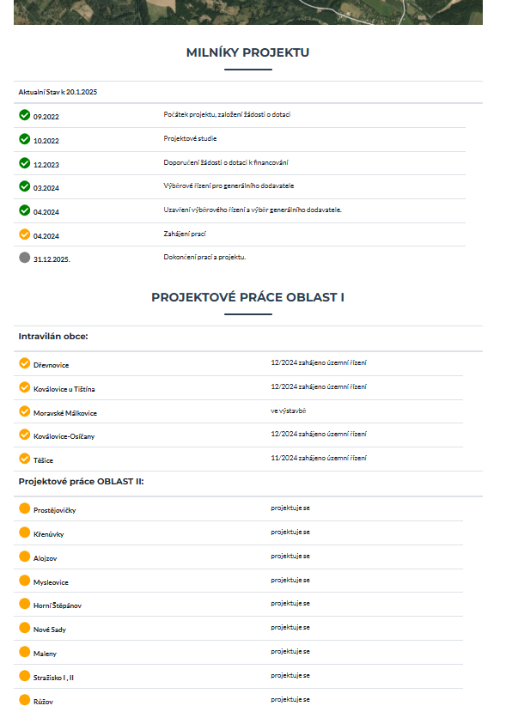
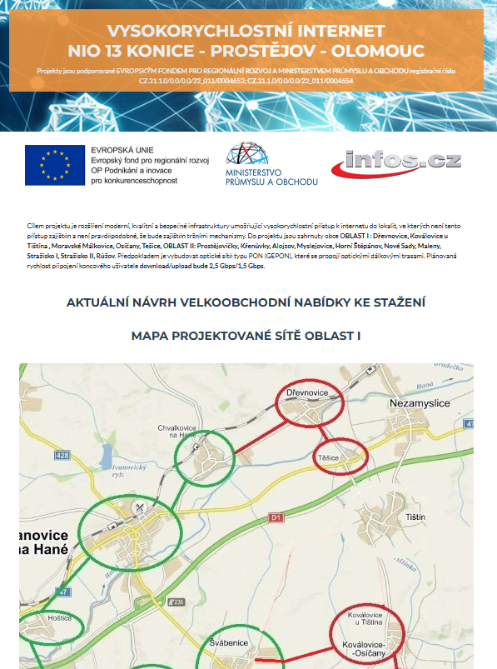
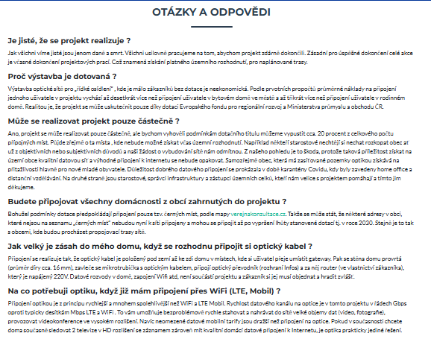
Komunikace je základ
https://konice-pv-ol.infos.cz/
https://bcocz.maps.arcgis.com/apps/instant/sidebar/index.html?appid=b0a9566bbc624f2f873532176c5b9bf6

Slide 16
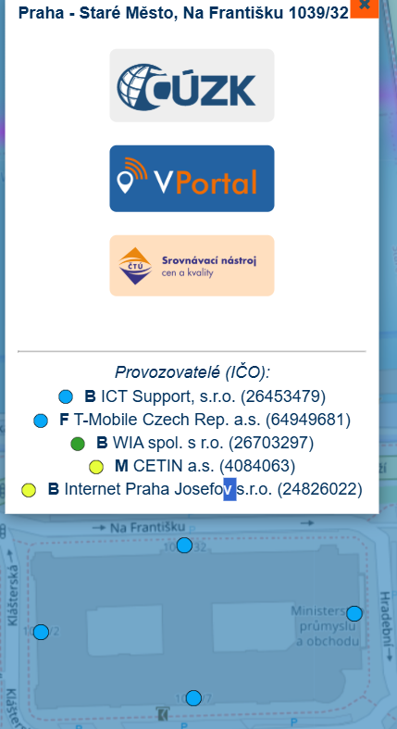
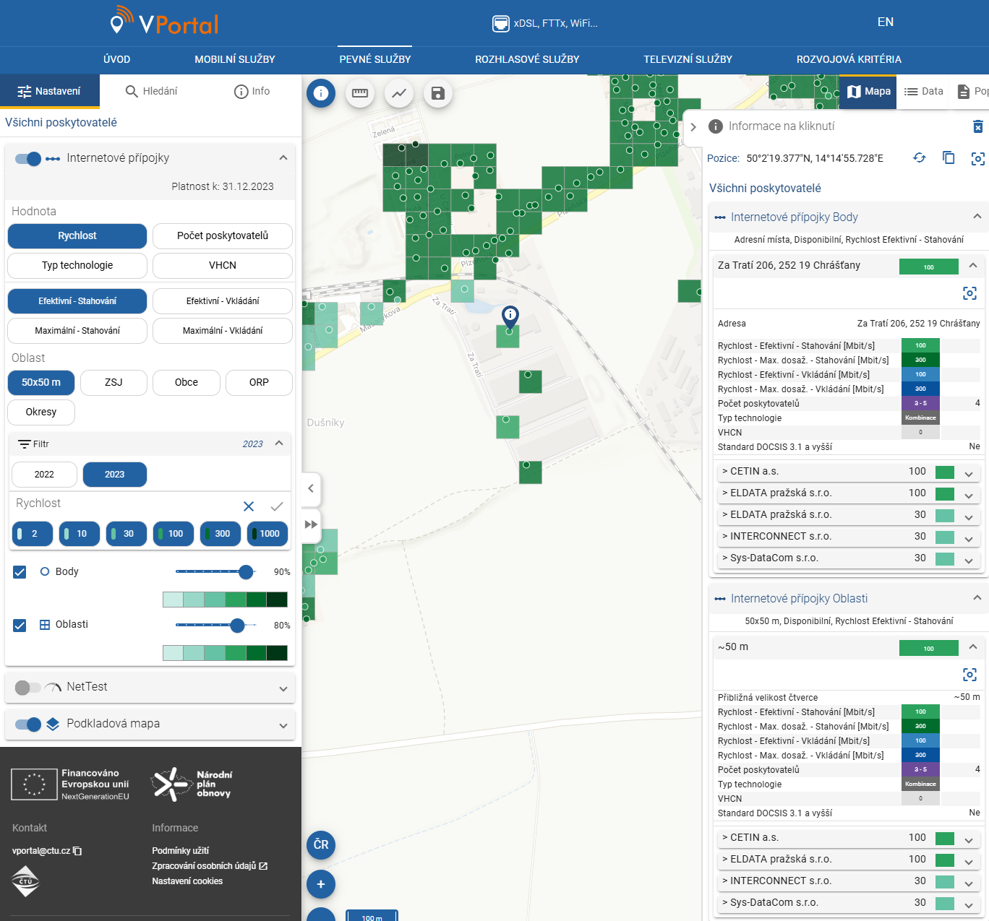
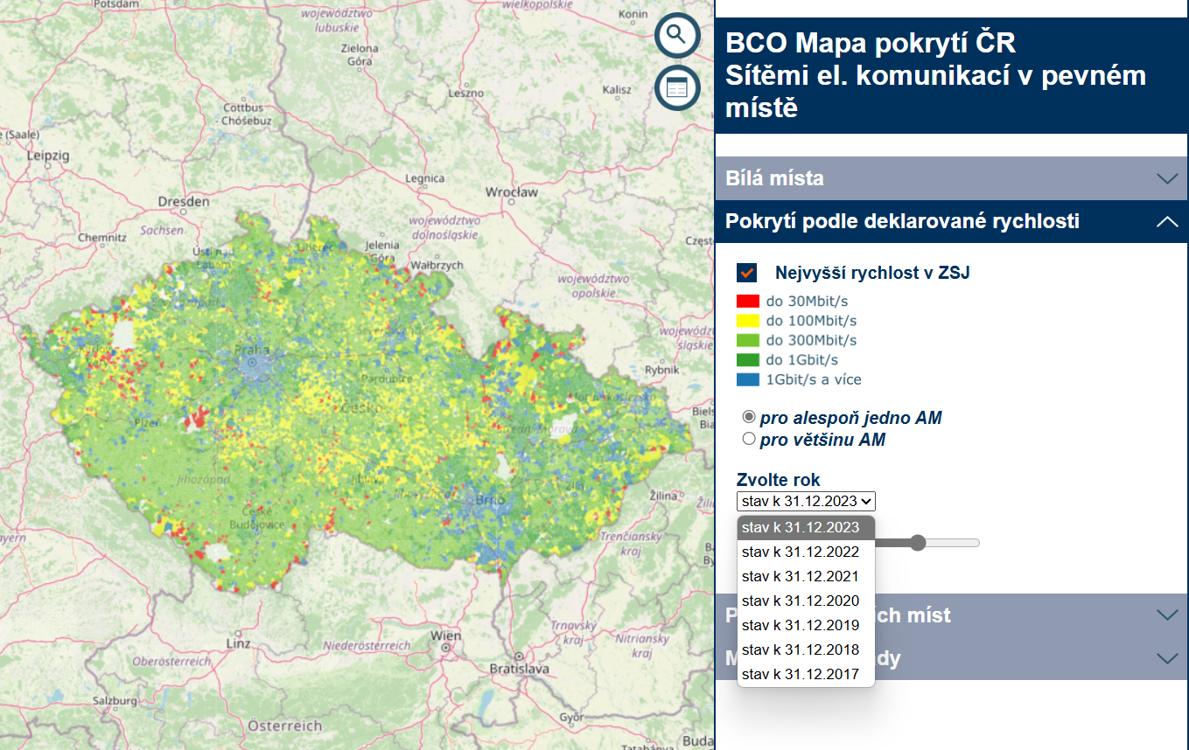
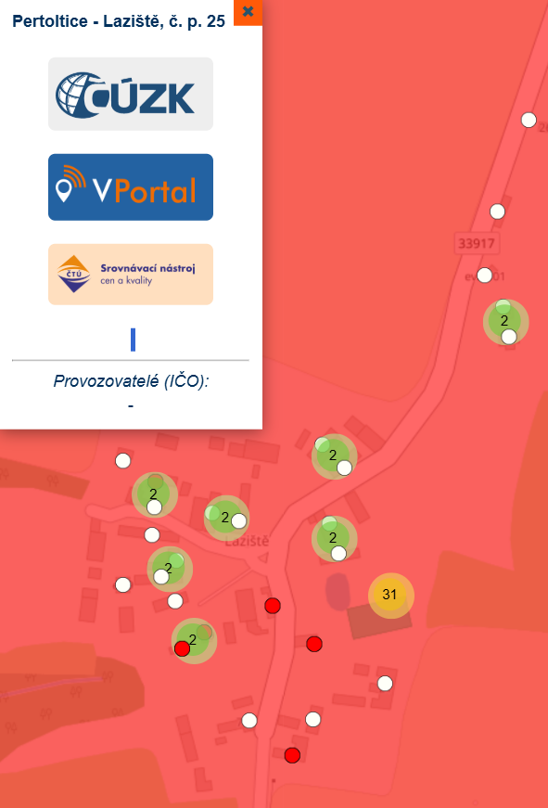
Mapa pokrytí
https://bcocz.maps.arcgis.com/apps/instant/sidebar/index.html?appid=b0a9566bbc624f2f873532176c5b9bf6

Slide 17
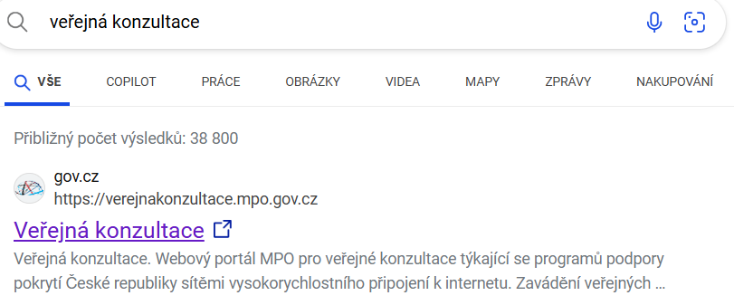
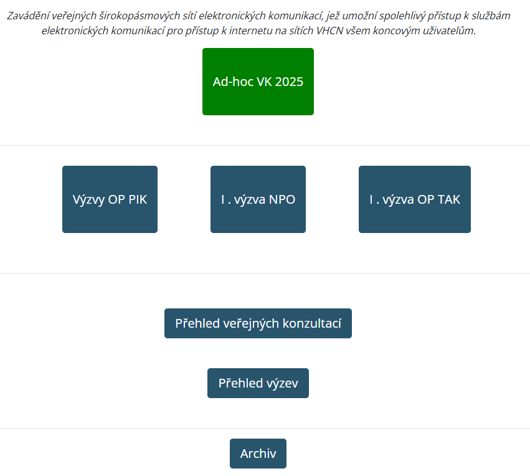
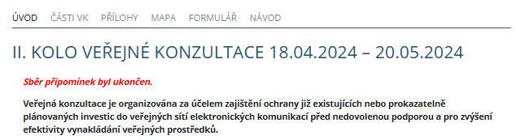
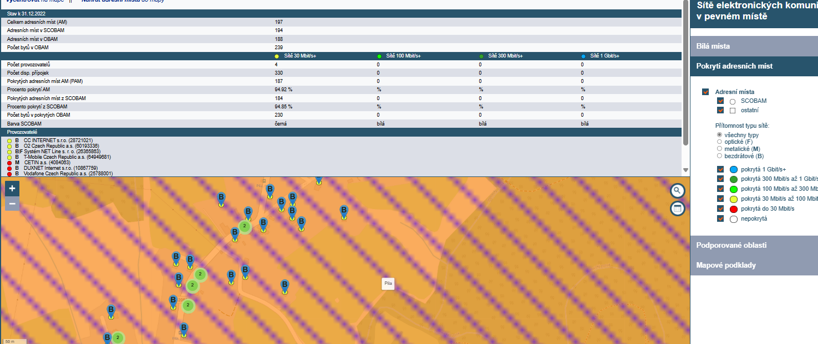
Veřená konzultace -
https://bcocz.maps.arcgis.com/apps/instant/sidebar/index.html?appid=b0a9566bbc624f2f873532176c5b9bf6

Slide 18
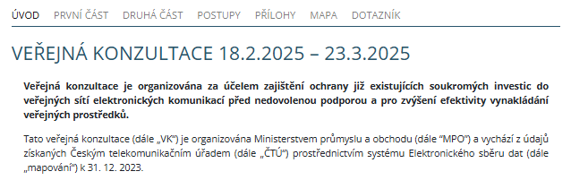
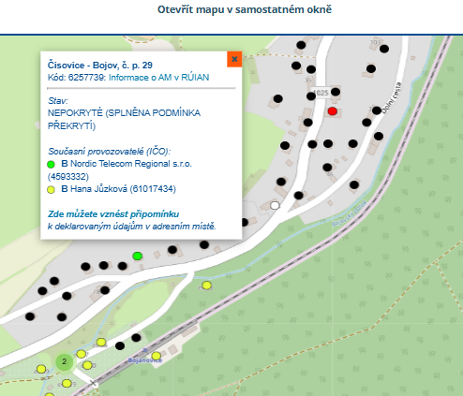
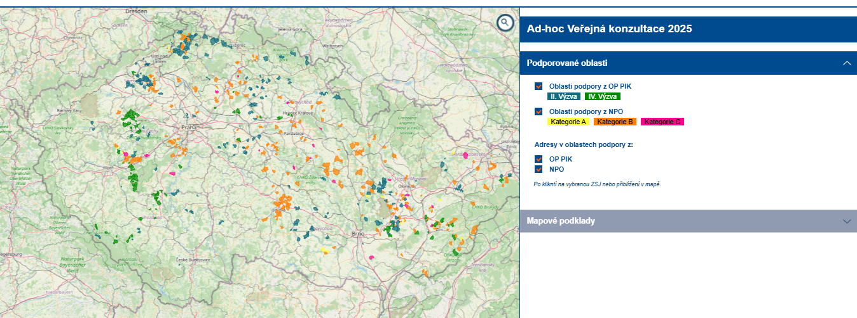
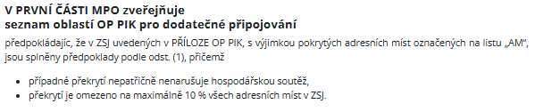
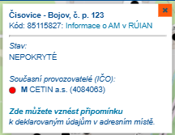
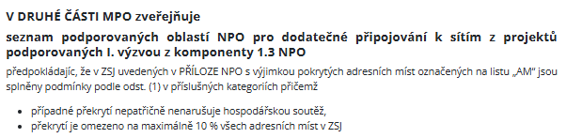
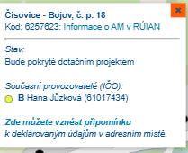
Veřená konzultace -
https://bcocz.maps.arcgis.com/apps/instant/sidebar/index.html?appid=b0a9566bbc624f2f873532176c5b9bf6

Slide 19
Shnutí 1 části
Pohled /dohled
Typy staveb dle stavebního řádu.
Nové povinnosti GIA.
Typy sítí ve vztahu k dotacím – pohled na podporované oblasti
  dotační
  nedotační.
Kde najdu plány dotací a konzultací?
Podmínky, které má příjemce a možnosti, které mají ostatní podnikatelé.
.

Slide 20
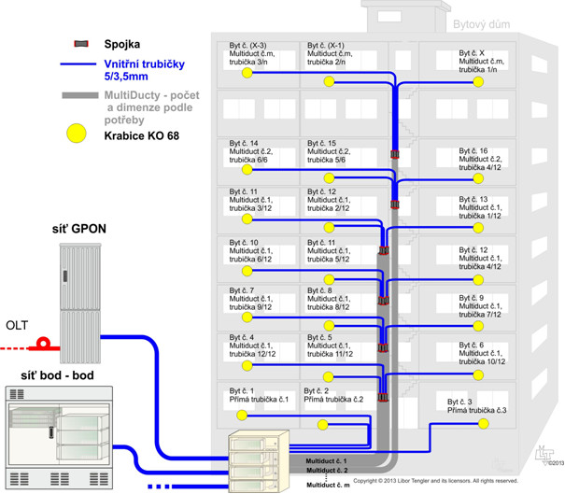

GIA - Fyzická infrastruktura v budovách a optické rozvody
Zejména upozorňujeme na …:
„… Státy na základě osvědčených postupů přijmou příslušné normy nebo technické specifikace...”
V našem případě se bude jednat o seočasně revidovanou normu ČSN 33 2130 ev.4, ale tato norma není elek. komunikace vyhovující (tato cílí hlavně NN rozvody).
V návaznosti na povinnosti GIA, bude nutno revidovat i ČSN 342300 ed.2 (Předpisy pro vnitřní rozvody vedení elektronických komunikací).
Revize se bude týkat zejména.. „10. Fyzická infrastruktura v budovách.” viz GIA
Povinnosti:
„…členské státy po konzultaci se zainteresovanými stranami a na základě osvědčených postupů v daném odvětví přijmou příslušné normy nebo technické specifikace……..stanoví alespoň:
a) specifikace přístupových bodů budovy a specifikace optických rozhraní;
b) specifikace kabelů;
c) specifikace zásuvek;
d) specifikace potrubí nebo mikrotrubiček;
e) technické specifikace potřebné k zabránění interferenci s elektrickým vedením;
f) minimální poloměr ohybu;
g) technické specifikace kabeláže.
Notes:
6. Budovy vybavené v souladu s tímto článkem jsou způsobilé k získání označení „fibre-ready“ (připraveno pro optická vlákna) na základě dobrovolnosti a v souladu s postupy stanovenými členskými státy, pokud se členské státy rozhodly takové označení zavést.
7. Odstavce 1, 2 a 3 se nepoužijí na určité kategorie budov, ▌pokud je dodržování uvedených odstavců nepřiměřené, ▌ pokud jde o náklady jednotlivých vlastníků nebo spoluvlastníků na základě objektivních prvků. Členské státy identifikují tyto kategorie budov na základě řádně opodstatněných a přiměřených důvodů.
8. Členské státy identifikují na základě řádně opodstatněných a přiměřených důvodů určité typy budov, jako jsou zvláštní kategorie památek, historické budovy, vojenské budovy a budovy užívané pro účely národní bezpečnosti, které jsou vymezeny ve vnitrostátních právních předpisech a které mají být osvobozeny od povinností stanovených v odstavcích 1, 2 a 3 nebo na které se tyto povinnosti mají použít s náležitými technickými úpravami. Informace o těchto kategoriích budov se zveřejňují prostřednictvím jednotného informačního místa ▌.

Slide 21
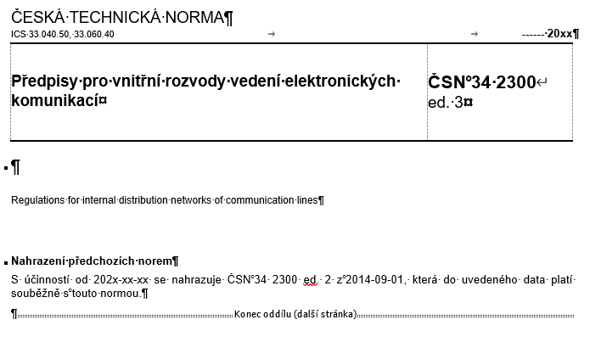
Podmínky stavby fungování / Kvalita
Spuštěna práce pracovní skupiny na České Agentuře pro Standardizaci
Procedura „Vilamura“

Slide 22
Kritéria, která musí síť splňovat, aby mohla být považována za „síť s velmi vysokou kapacitou“
Pojem „síť s velmi vysokou kapacitou“ je již definován v Kodexu (viz kapitolu 2) a kritéria uvedená v této kapitole se řídí touto definicí.
  Kritéria 1 a 2 níže vyplývají přímo z první části definice,
  zatímco kritéria 3 a 4 níže vycházejí z druhé části definice a využívají údaje sebrané od provozovatelů sítí (viz kapitolu 4).
Kritérium 1: Jakákoli síť zajišťující pevné připojení s optickým vláknem zavedeným minimálně až do budovy s více bytovými jednotkami.
Kritérium 2: Jakákoli síť zajišťující bezdrátové připojení s optickým vláknem přivedeným
minimálně až k základnové stanici.

Slide 23


Kritéria, která musí síť splňovat, aby mohla být považována za „síť s velmi vysokou kapacitou“
Toto kritérium je splněno například v případě
Fibre to the Building – "FTTB"
Fibre to the Home – "FTTH".
Pojem „síť s velmi vysokou kapacitou“ je již definován v Kodexu (viz kapitolu 2) a kritéria uvedená v této kapitole se řídí touto definicí.
  Kritéria 1 a 2 níže vyplývají přímo z první části definice,
  zatímco kritéria 3 a 4 níže vycházejí z druhé části definice a využívají údaje sebrané od provozovatelů sítí (viz kapitolu 4).
Toto kritérium je splněno například v případě:
mobilních sítí s optickým rozvodem až k základnové stanici
veřejné sítě WLAN – s optickým rozvodem až k přístupovému bodu.
Kritérium 1: Jakákoli síť zajišťující pevné připojení s optickým vláknem zavedeným minimálně až do budovy s více bytovými jednotkami.
Kritérium 2: Jakákoli síť zajišťující bezdrátové připojení s optickým vláknem přivedeným
minimálně až k základnové stanici.

Slide 24



Kritéria, která musí síť splňovat, aby mohla být považována
za „síť s velmi vysokou kapacitou“
350
0,01
18
5
99,9
https://www.berec.europa.eu/en/all-topics/what-are-very-high-capacity-networks

Slide 25



Jak je to s pokrytím území? Analýza…
Dostupné služby na kmitočtech-pásmech
Jak mám nastaven telefon?
Umí co chci?
Analýza dostupnosti mobilní služby
Volby operátora
Dostupné technologie

Slide 26


Jak je to s pokrytím území?
Dostupnost tísňových volání
x 112
x 150+155+158
v rukou uživatele
Ne všechny typy mobilních telefonů mají umí všechny
x technologie
x frekvencí
x hlasové služby
x citlivostí
Využití mobilní sítě
x Mobilní služba
x Datová služby v pevném místě s využitím mobilní technologie
Mobilní operátor
Způsob analýzy pokrytí
x matematický model dle param. vysílačů
x měření na místě
Technologie
Ovlivňuje rychlost datové služby
Hlasové volání
x nativní v mob síti
x VoLTE
x Vo5G
x VoWiFi
Služby
x Hlasové
x SMS nativní
x SMS RCS
x Data (LTE a 5G)
Kmitočtová
pásma
Typ pokrytí
x Indoor
x Outdoor

Slide 27
Mobilní pokrytí - Jak jsme na tom? kraj: xxxxxxx , okres: xxxxx.
Samosprávami identifikováno
63 lokalit se špatným pokrytím
30 lokalit již má řešení
33 lokalit nutná detailní analýza
Zahájení procesu dle metodiky ČTU
Zahájení procesu dle metodiky ČTU
17 lokalit již zahrnuto do plánu pokrytí
Zařazení do plánu měření na místě
Zařazení do plánu měření na místě
7 místních částí v možném dosahu z lokality plánovaného vysílače
Detailní měření na místě dle metodiky ČTU a BEREC
Detailní měření na místě dle metodiky ČTU a BEREC
Vlastní výstavba operátorem
6 lokalit již pokryto, dle měření ČTU
Projednání s operátory
Projednání s operátory
Vlastní výstavba operátorem ve spolupráci se samosprávami
Zavedení do plánu povinných staveb

Slide 28
Shnutí 2 části
Pohled /dohled
Požadavky na výstavbu z pohledu sdílení a evidence (DTM)
Povinnosti na domovní rozvody ČSN
Kvalitou fungující služby VHCN Dotace / Ochrana existujících sítí Kontrola sběru dat
Jak jsme na tom …NPO mobil .. stav sítě, nově i pravidelná kontrola nad stavem projektů

Slide 29
Podnikání přeje připraveným

Slide 30
Děkujeme za pozornost
Důležité odkazy: https://www.bconetwork.cz https://www.verejnakonzultace.cz https://www.mapainternetu.cz/ -> vportal.ctu.gov.cz https://www.fotimstavbu.cz/ https://apps.bconetwork.cz/vecnabremena/ https://www.bcocz.cz
Broadband Competence Office Česká republika
Na Františku 32, Praha 1, PSČ 110 15

